Slide 1
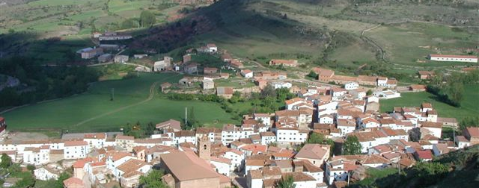
Cra Sexma de la Sierra Alumnos de Checa

Slide 2
Checa
Aquí os dejamos un vídeo presentación donde se explica por qué nuestro pueblo es tan bonito.
👉

Slide 3
Checa ganador
Checa participó en un concurso donde ganó en la categoría del pueblo más bonito de Castilla la-Mancha de menos de 2000 habitantes.

Slide 4
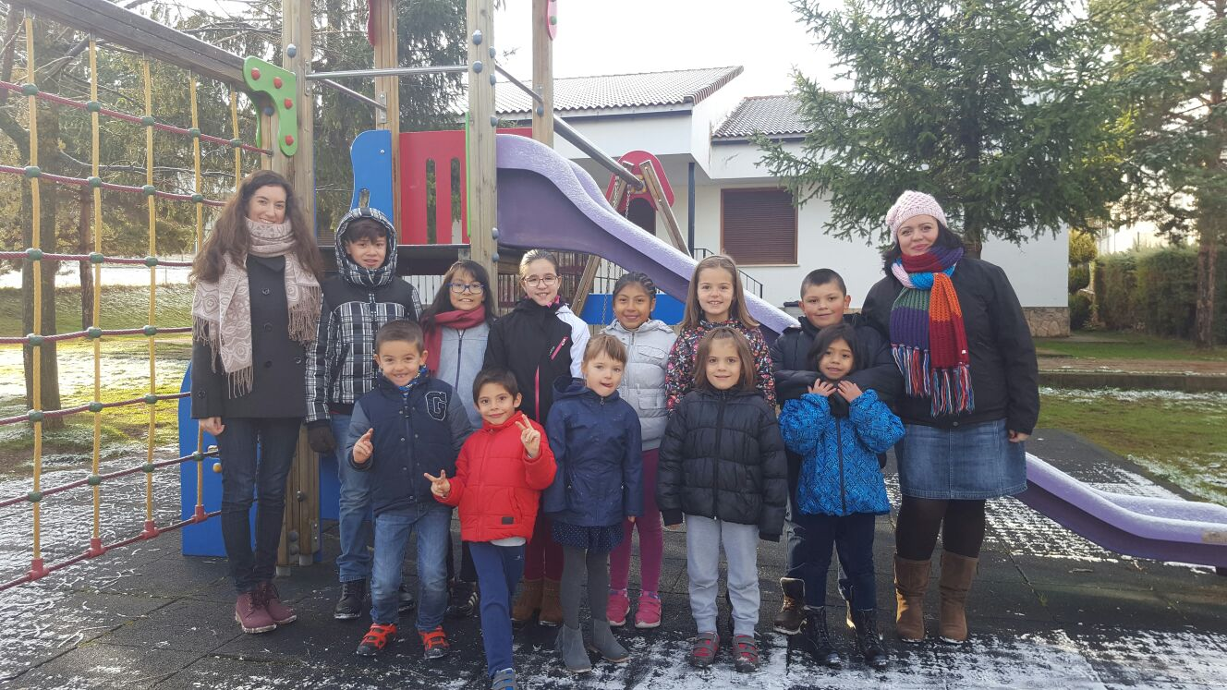
Aquí estamos todos los alumnos y nuestras profesoras.

Slide 5
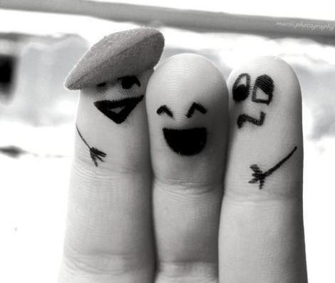
Amistad entre todos.💑
Somos 11 alumnos de distintas edades, pero entre nosotros hay una amistad muy grande.
Por las tardes quedamos todos para jugar. Nos gusta mucho jugar a polis y cacos; no importa la edad de cada uno.

Slide 6
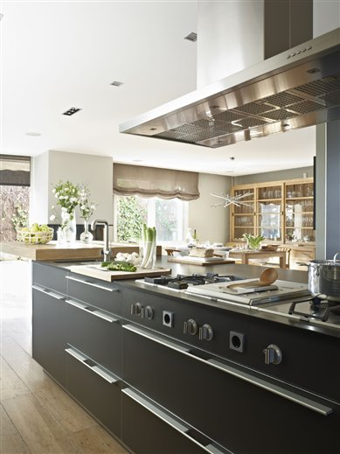
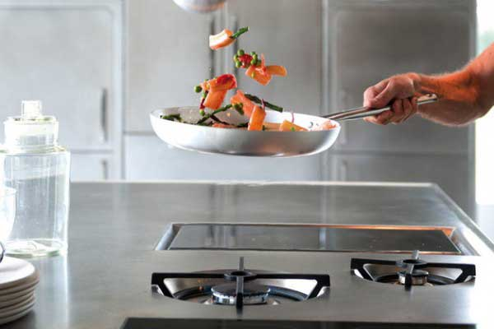
¡Qué ganas de cocinar !
Estamos ansiosos de empezar este proyecto con vosotros, esperamos vuestras recetas y preparaos para las nuestras.

